Slide 1
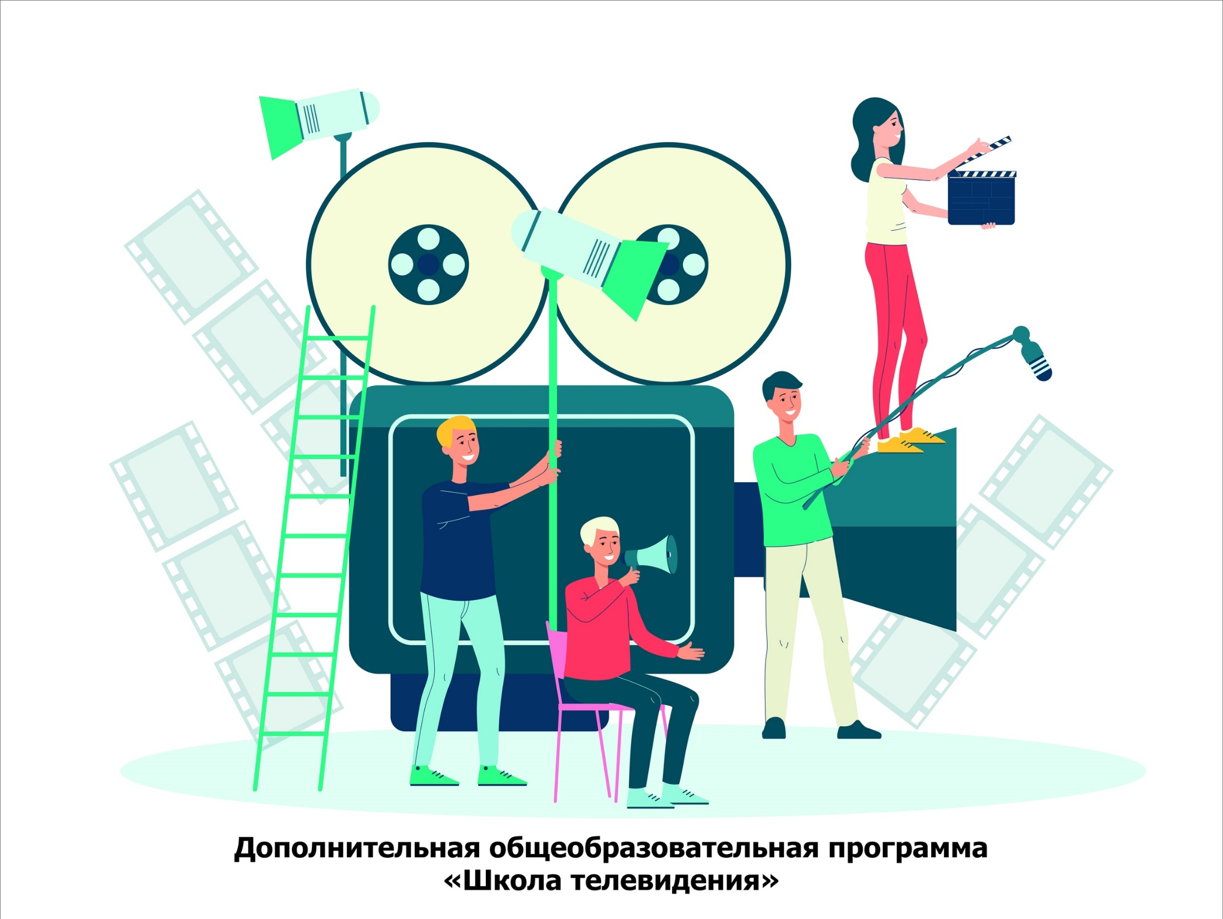

Slide 2
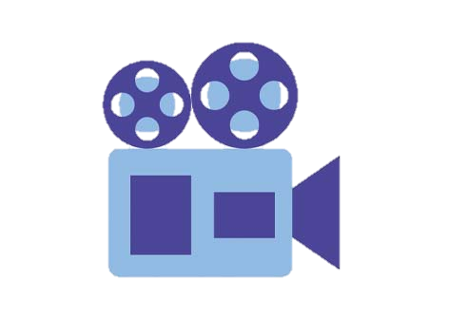
1
ТУР
Вопросы
с вариантами
ответов

Slide 3
1
Что не является видео контентом?
Новостной сюжет
Рекламный ролик
Клип на песню
Глянцевый журнал

Slide 4
2
Выберите из списка те определения,
Которые относятся к композиции?
Фрейминг
Линейная перспектива
Симметрия
Голландский угол

Slide 5
3
Что такое приёмы видеосъёмки?
Работа со штативом
Работа с микрофоном
Работа с видеокамерой
Принцип монтажа

Slide 6
4
Переход - это?
Способ соединения кадров
Ходьба с видеокамерой

Slide 7
5
Перебивка - это?
Способ ведения боя
Кадр между двумя кадрами

Slide 8
1
ТУР
ОТВЕТЫ

Slide 9
1
Что не является видео контентом?
Глянцевый журнал

Slide 10
2
Выберите из списка те определения,
Которые относятся к композиции?
Фрейминг
Линейная перспектива
Симметрия
Голландский угол

Slide 11
3
Что такое приёмы видеосъёмки?
Работа с видеокамерой

Slide 12
4
Переход - это?
Способ соединения кадров

Slide 13
5
Перебивка - это?
Кадр между двумя кадрами

Slide 14
2
ТУР
Открытые
вопросы

Slide 15
1
Кто лучший друг оператора?

Slide 16
2
Что такое STOP-MOTION?

Slide 17
3
Что такое синхрон?

Slide 18
4
Что такое TIME-LAPSE?

Slide 19
5
Что такое интершум?

Slide 20
2
ТУР
ОТВЕТЫ

Slide 21
1
Свет - лучший друг оператора

Slide 22
2
STOP-MOTION –
перекладная анимация

Slide 23
3
Синхрон – это кусочек интервью
(видим и изображение человека
и слышим его голос)

Slide 24
4
TIME-LAPSE – это
Видеоряд, сделанный из фотографий!

Slide 25
5
Интершум – это звуки,
записанные вместе с видео
и оставленные на монтаже
в качестве дополнительных

Slide 26
3
ТУР
ПРОФЕССИОНАЛЫ

Slide 27
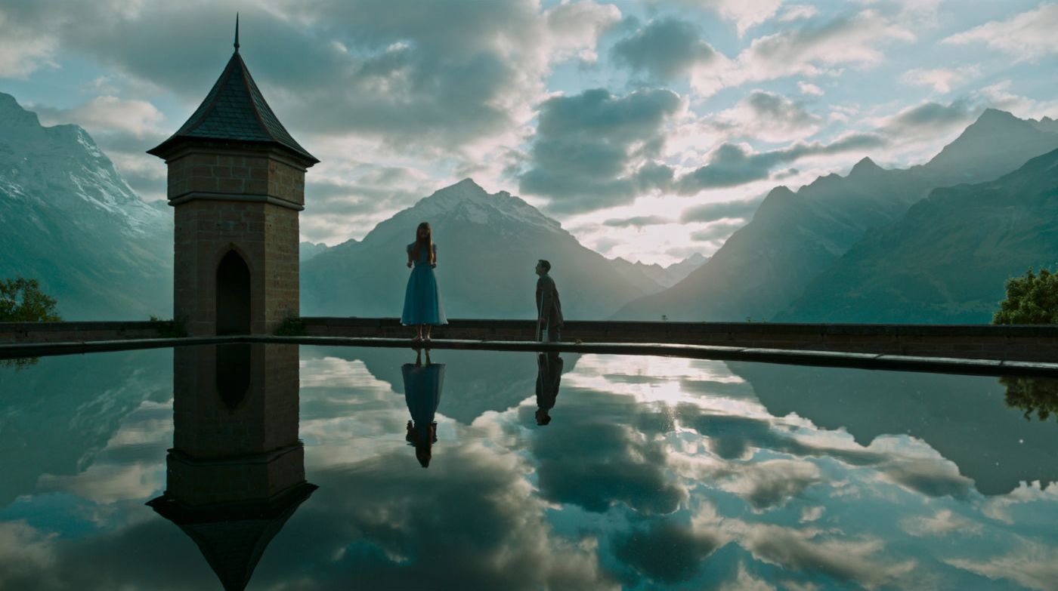
1
Какой это план?

Slide 28
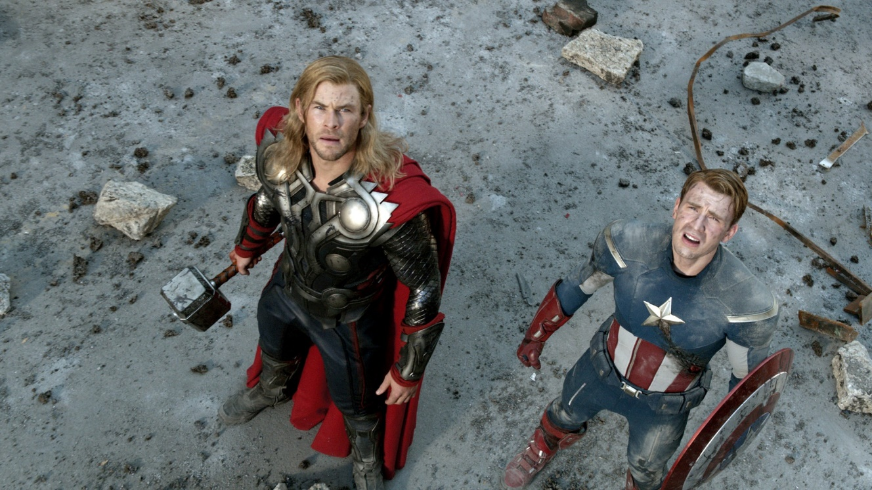
2
Эта характеристика плана несет психологическое
воздействие на зрителя.
Благодаря ему зритель может чувствовать
давление, превосходство.

Slide 29
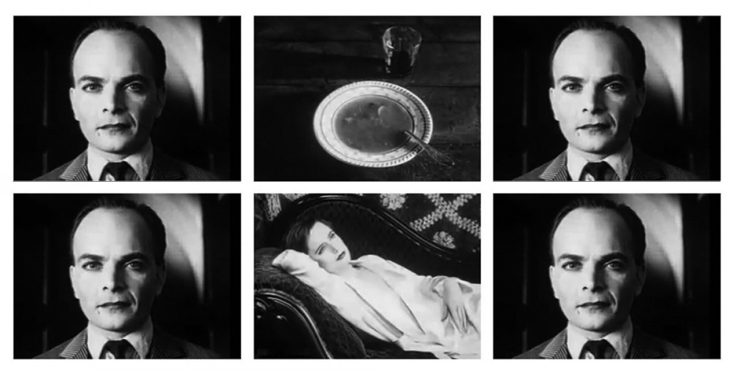
3
Этот эффект описал советский режиссёр,
его суть в том, что при сопоставлении
двух разных кадров получается новых смысл

Slide 30
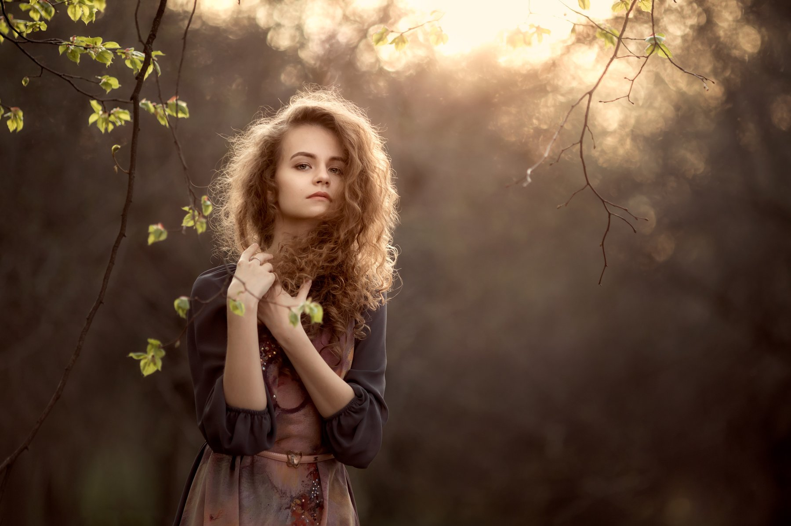
4
Когда говорят о контровом свете, то имеют в виду,
Что свет располагается….

Slide 31
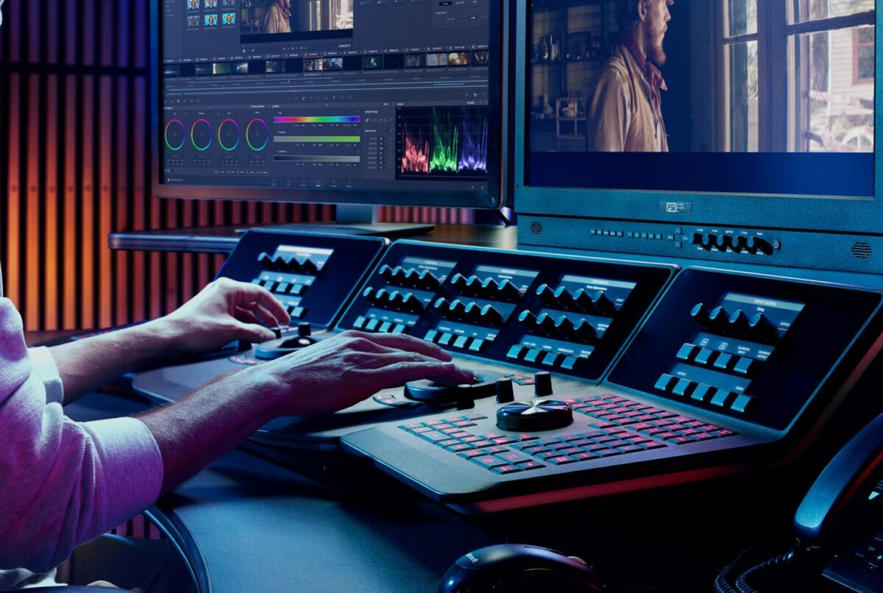
5
В этой основополагающей профессии
телевидения и кино их 10

Slide 32
3
ТУР
ОТВЕТЫ

Slide 33
1
Это дальний план

Slide 34
2
У кадра есть три характеристики:
контраст, ритм и ракурс.
В данном случае речь шла о ракурсе

Slide 35
3
Эффект Кулешова
- при сопоставлении
двух разных кадров получается новых смысл

Slide 36
4
Свет располагается сзади объекта съемки

Slide 37
5
10 принципов монтажа, а профессия называется
Режиссёр монтажа

Slide 38
4
ТУР
БЛИЦ

Slide 39
Какие термины объединяют эти слова
1
Общий, крупный, средний
2
Контраст, ритм, ракурс
3
Заполняющий, рисующий, контровой
4
Проезд, панорама, Dolly zoom, POV-планы
5
JUMP CUT, MATCH CUT, J-CUT, L-CUT

Slide 40
4
ТУР
ОТВЕТЫ

Slide 41
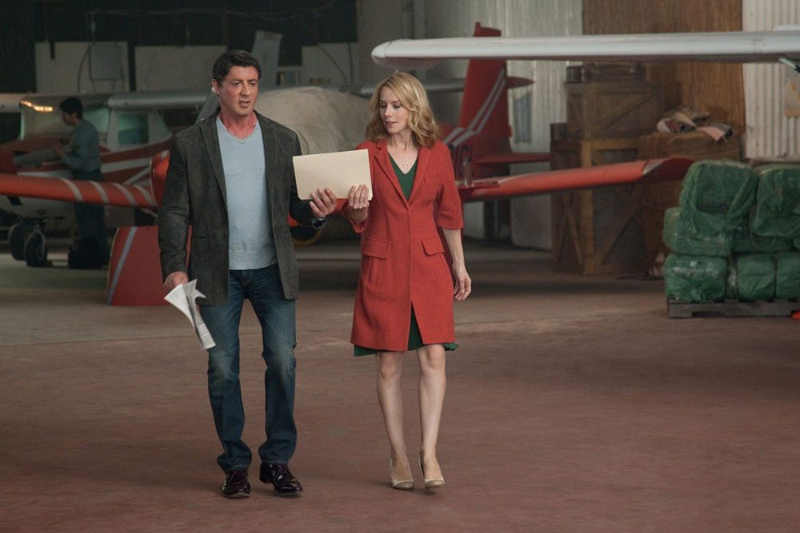
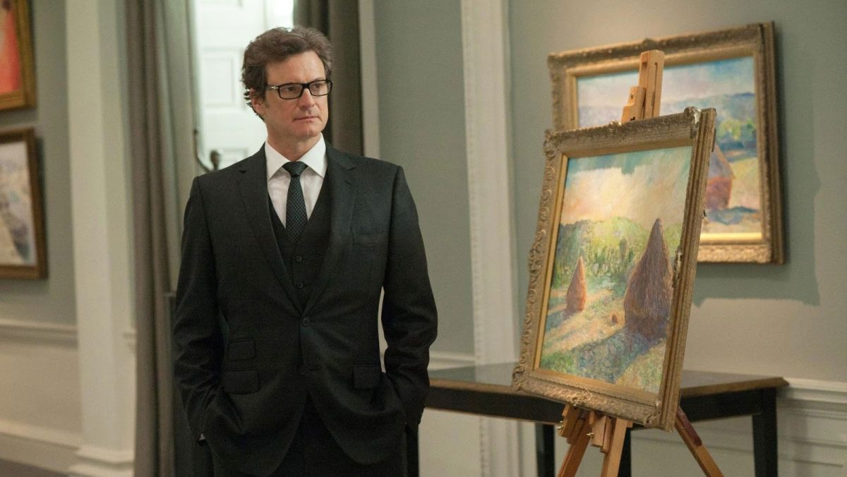
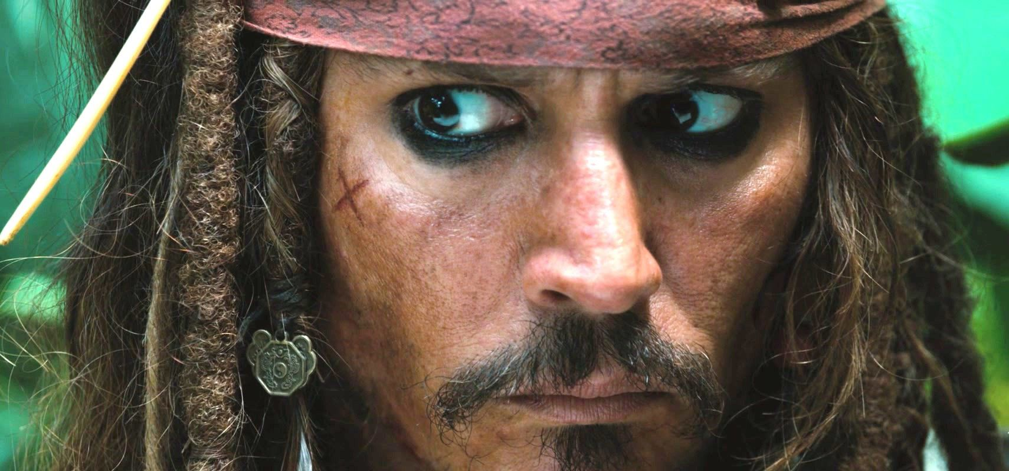
1
Общий, крупный, средний
ПЛАН

Slide 42
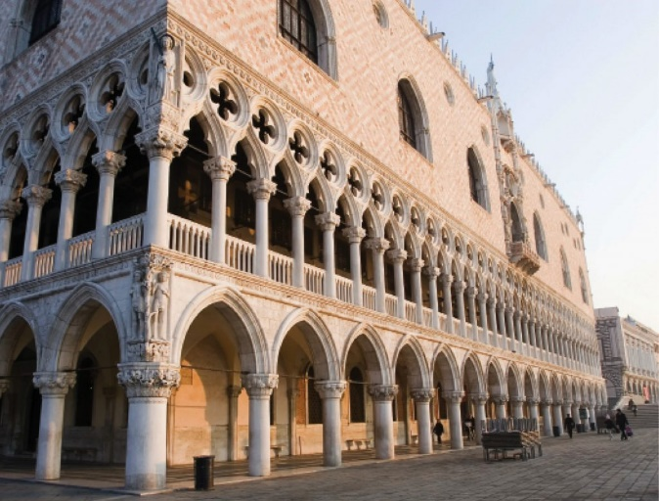
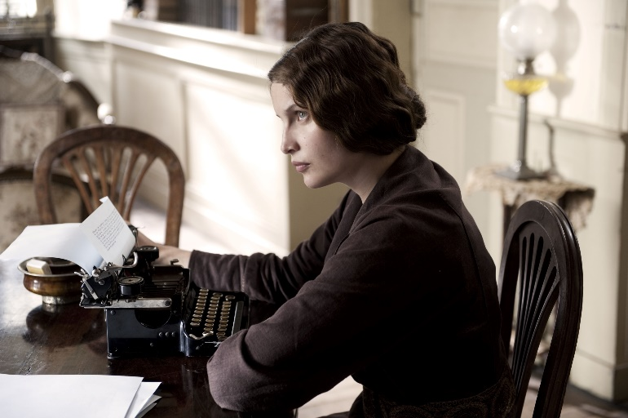
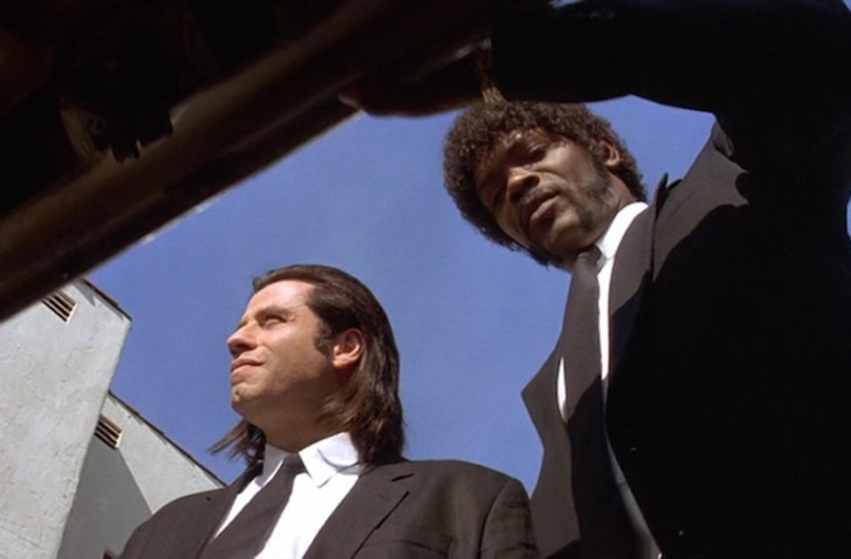
2
Контраст, ритм, ракурс
КАДР

Slide 43
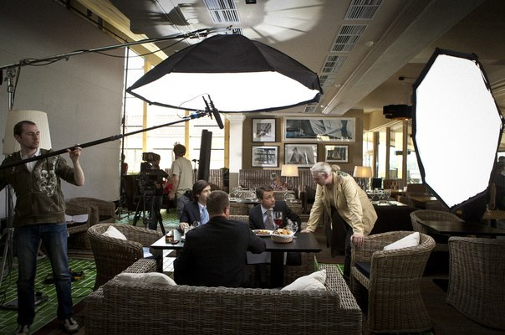
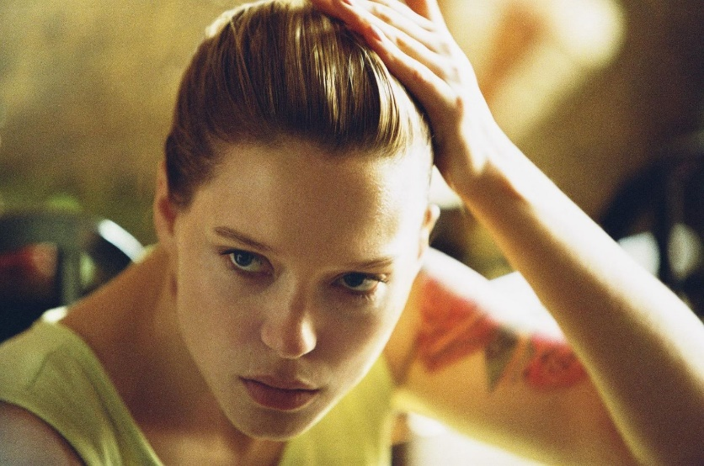
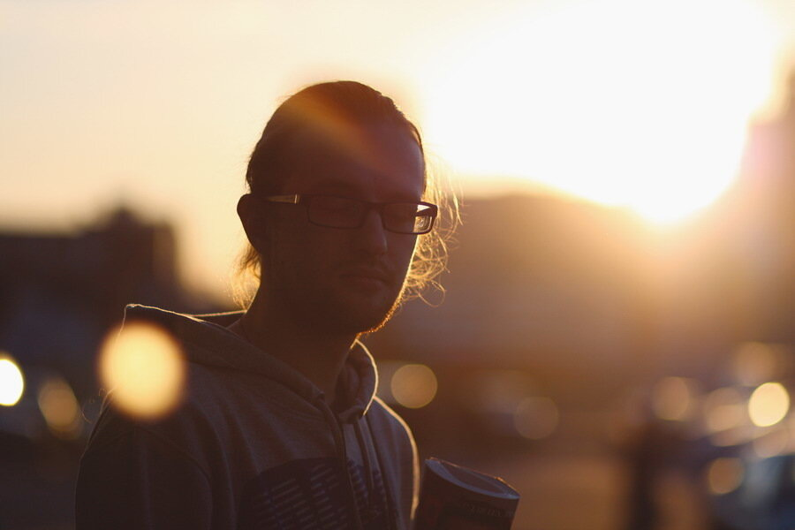
3
Заполняющий, рисующий, контровой
СВЕТ

Slide 44
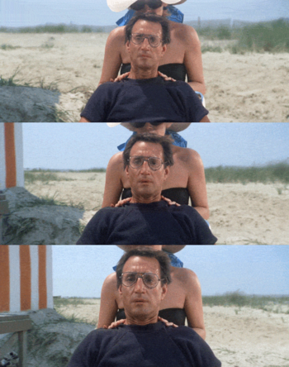
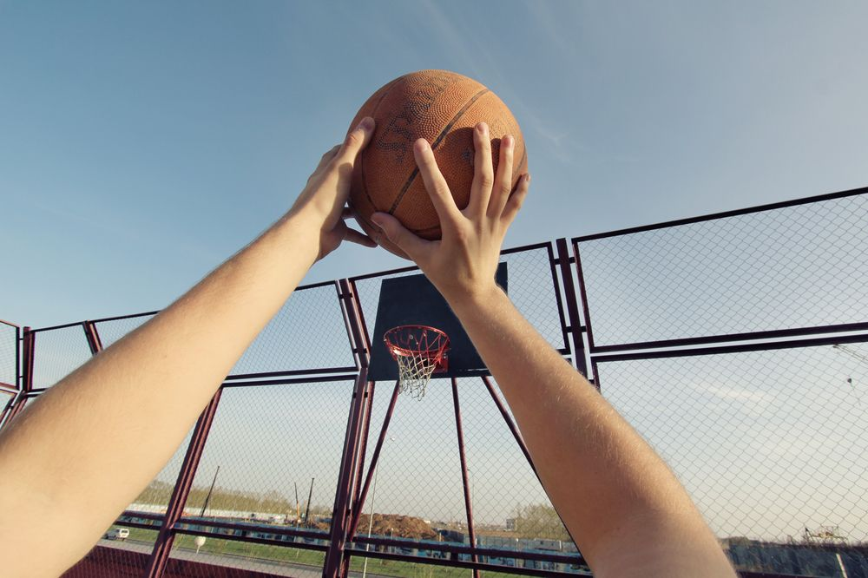
4
Проезд, панорама, Dolly zoom, POV-планы
ПРИЕМЫ
ВИДЕОСЪЕМКИ

Slide 45
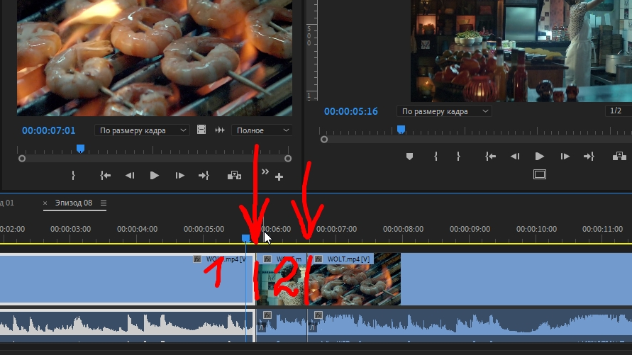
5
JUMP CUT, MATCH CUT, J-CUT, L-CUT
ПЕРЕХОДЫ
В МОНТАЖЕ

Slide 46
ИТОГИ

